Slide 1
Example program-7

Slide 2



1. getchar함수와 putchar 함수의 활용
- 사용자로 부터 알파벳 문자를 하나 입력받는다. 입력 받은 문자가 대문자이면 이를 소문자로 변환해서 출력한다. 입력 받은 문자가 소문자이면 이를 대문자로 변환해서 출력해주는 프로그램을 작성하시오.(알파벳 이외의 문자가 입력될 경우는 오류메시지를 출력)

Slide 3
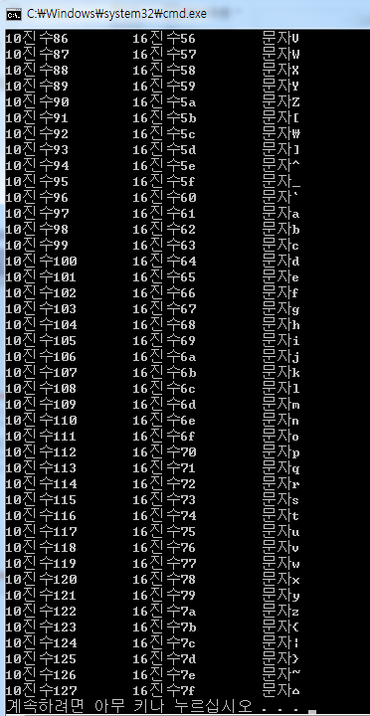
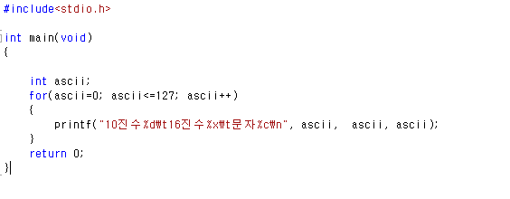

Slide 4
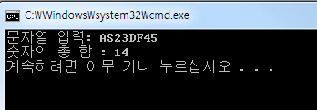
2. 문자열 처리
적당한 길이의 문자열을 입력 받아서 그 안에 존재하는 숫자의 총 합을 계산해서 출력하는 프로그램을 작성하시오.

Slide 5
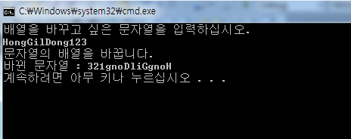
3. 문자열 처리
입력된 문자열을 역순으로 출력하는 프로그램

